Slide 1
PROBLEMAS DE COMBINACIÓN
¿CUÁL SERÍA LA PREGUNTA?
Imágenes de pixabay.com

Slide 2
¿CUÁL SERÍA LA PREGUNTA?
Esta actividad está dirigida al alumnado de Educación Infantil y Primer Ciclo de Primaria.
Se trata de identificar en las dos categorías de imágenes que se muestran, cada una de un grupo diferente, una característica o varias que sean comunes, a partir de la cual el alumnado pueda establecer la pregunta para conocer el total.
Como actividad complementario puede realizarse el cálculo en función de la pregunta planteada por el alumnado.

Slide 3
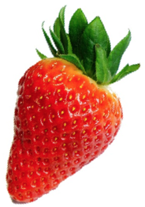
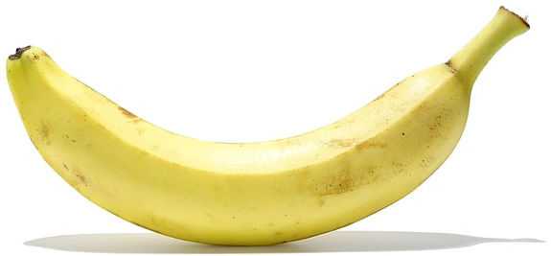
SI HAY…
¿CUÁL SERÍA LA PREGUNTA?

Slide 4
SI HAY…
¿CUÁL SERÍA LA PREGUNTA?

Slide 5
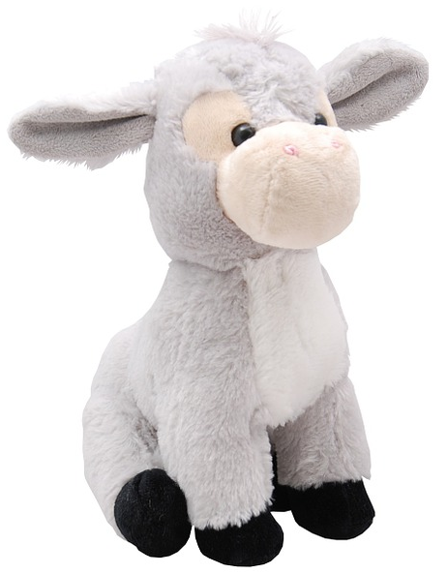
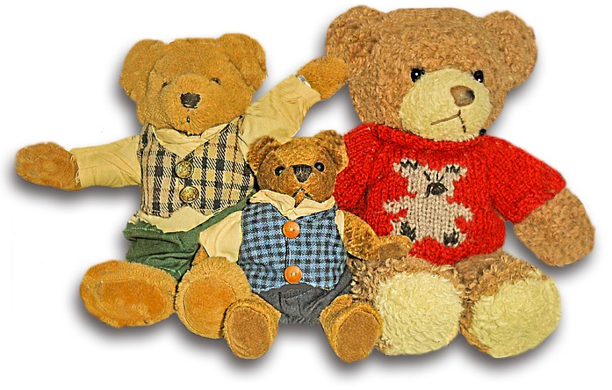
SI HAY…
¿CUÁL SERÍA LA PREGUNTA?

Slide 6
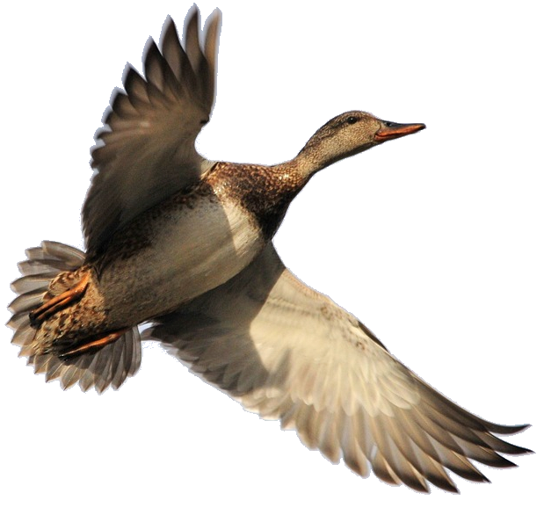
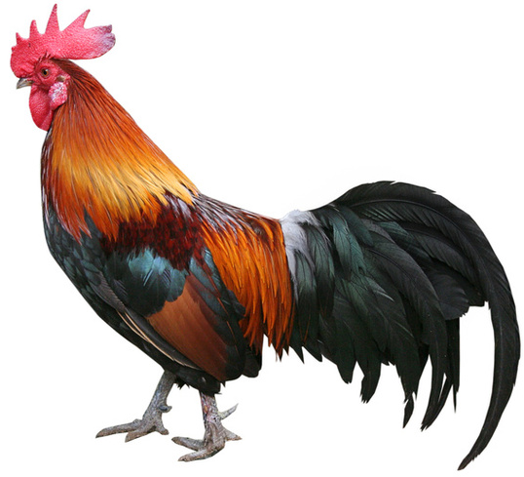
SI HAY…
¿CUÁL SERÍA LA PREGUNTA?

Slide 7
SI HAY…
¿CUÁL SERÍA LA PREGUNTA?

Slide 8
SI HAY…
¿CUÁL SERÍA LA PREGUNTA?

Slide 9
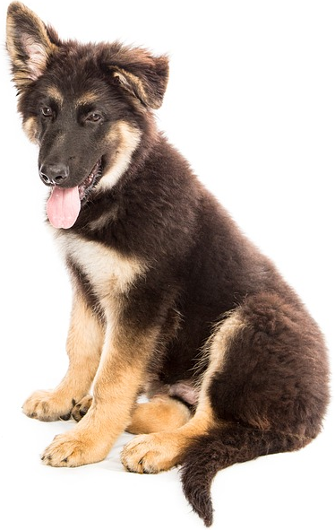
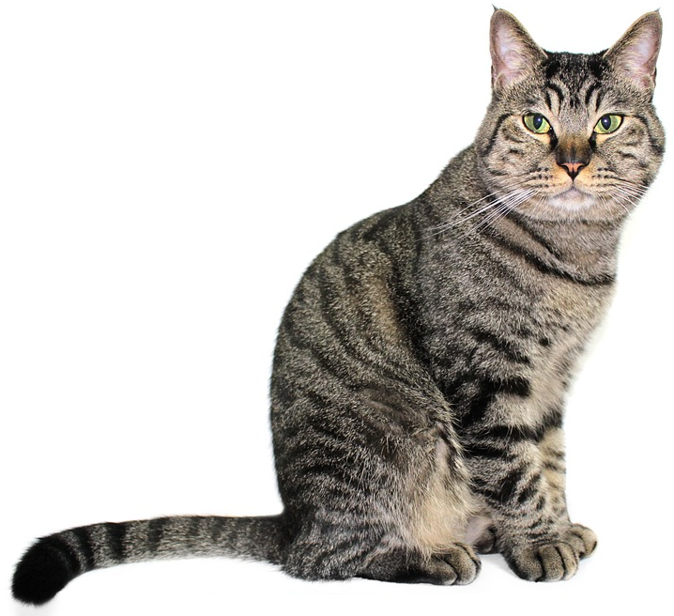
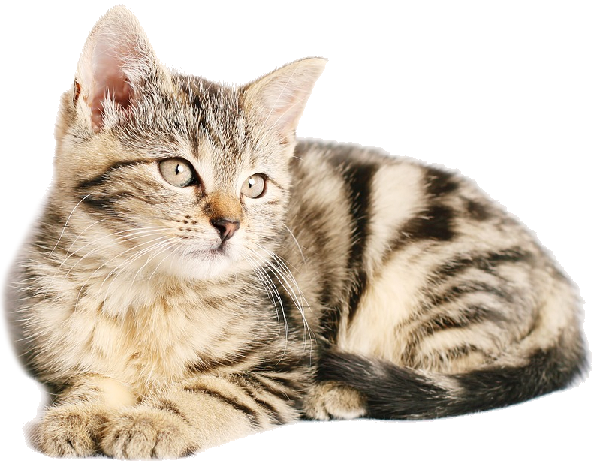
SI HAY…
¿CUÁL SERÍA LA PREGUNTA?

Slide 10
SI HAY…
¿CUÁL SERÍA LA PREGUNTA?

Slide 11
SI HAY…
¿CUÁL SERÍA LA PREGUNTA?

Slide 12
SI HAY…
¿CUÁL SERÍA LA PREGUNTA?

Slide 13
SI HAY…
¿CUÁL SERÍA LA PREGUNTA?

